Slide 1
PÓS GRADUAÇÃO EM
PSICOLOGIA
DO TRABALHO
Amor à arte e
a precarização do trabalho
da figurinista

Slide 2
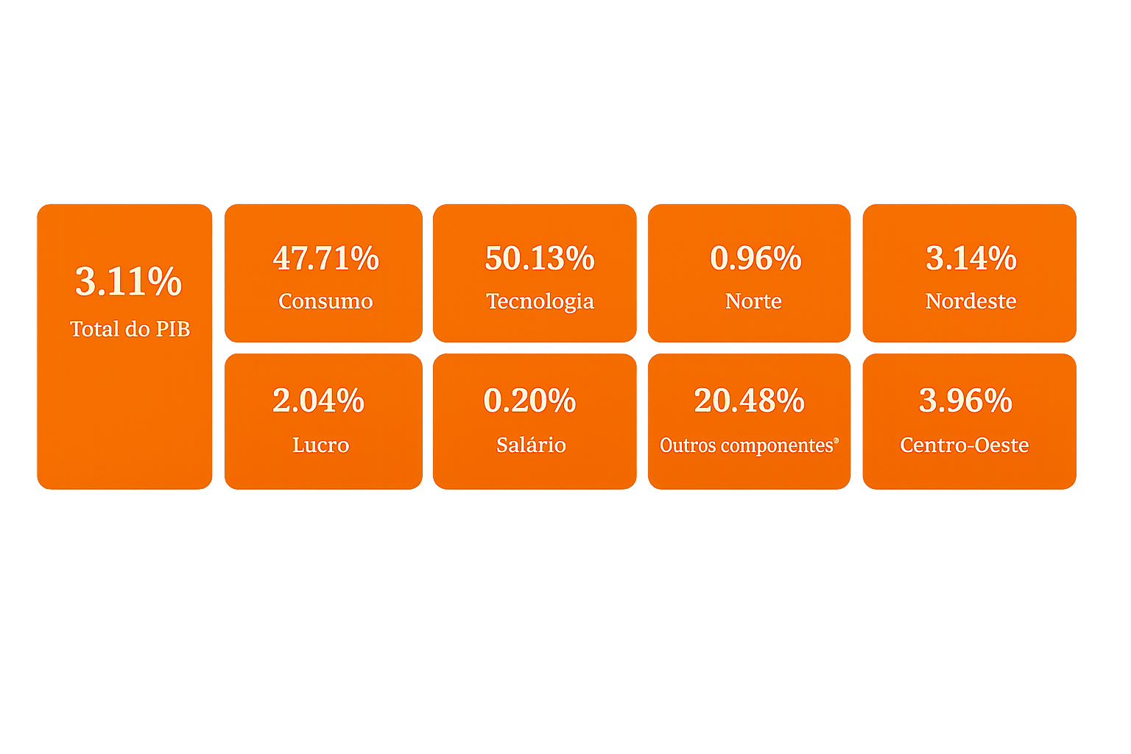

CONTEXTUALIZAÇÃO
ECONOMIA CRIATIVA
Cinema
TV
Streaming
Video
Publicidade
Editorial
Teatro
Radio
Games
Animação
Arquitetura
Design
Dados: Itaú Cultural

Slide 3
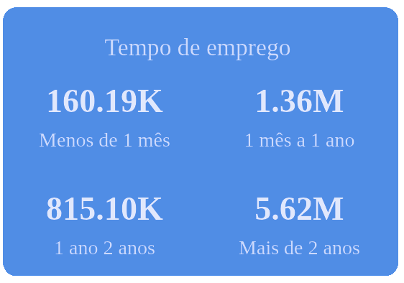
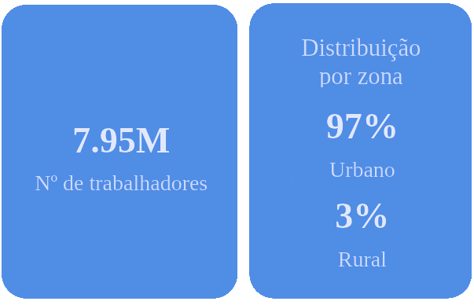
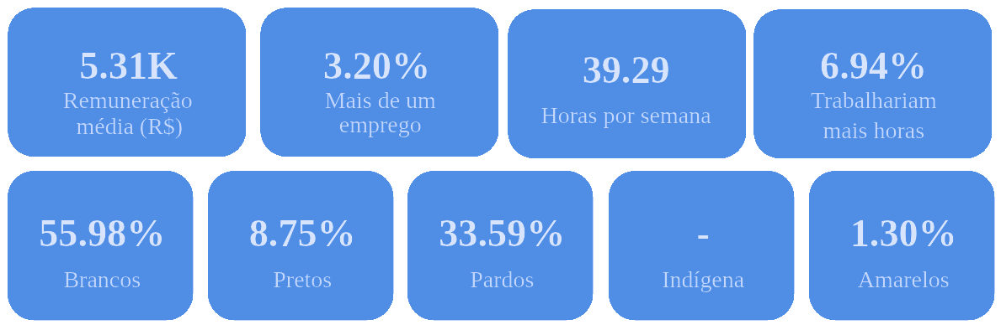
CONTEXTUALIZAÇÃO
ECONOMIA CRIATIVA
Cinema
TV
Streaming
Video
Publicidade
Editorial
Teatro
Radio
Games
Animação
Arquitetura
Design
Dados: Itaú Cultural

Slide 4
CONTEXTUALIZAÇÃO
ECONOMIA CRIATIVA
Cinema
TV
Streaming
Video
Publicidade
Editorial
Teatro
Radio
Games
Animação
Arquitetura
Design
47%
11%
25%
3%
3%
8%
1%
Dados: Itaú Cultural

Slide 5
CONTEXTUALIZAÇÃO
ECONOMIA CRIATIVA
Cinema
TV
Streaming
Video
Publicidade
Editorial
Teatro
Radio
Games
Animação
Arquitetura
Design
11%
33%
43%
12%
Dados: Itaú Cultural

Slide 6
CONTEXTUALIZAÇÃO
ECONOMIA CRIATIVA
Cinema
TV
Streaming
Video
Publicidade
Editorial
Teatro
Radio
Games
Animação
Arquitetura
Design
1.6M (53,92%)
1.38M (46.08%)
Dados: Itaú Cultural

Slide 7
CONTEXTUALIZAÇÃO
ECONOMIA CRIATIVA
Cinema
TV
Streaming
Video
Publicidade
Editorial
Teatro
Radio
Games
Animação
Arquitetura
Design
R$ 6.200,00 (106%)
R$ 3.700,00 (63%)
R$ 3.400,00 (58%)
R$ 5.800,00
0.05 (1%)
0.24 (0.08%)
0.99 (0.33%)
1.71 (0.57%)
Dados: Itaú Cultural

Slide 8



ENTREVISTADOS
L. 34 anos, branca, mulher cis hétero
Nasceu em Guaratinguetá-SP, vive em São Paulo
Superior Incompleto
Mora com marido em casa própria
Não possui dependentes
Trabalha em Teatro Musical e Cinema Independente
ESTUDANTE DE ENG. QUÍMICA
MAQUIADORA & CABELEREIRA
FIGURINISTA
há 4 anos

Slide 9
ENTREVISTADOS
AD. 53 anos, branca, mulher cis hétero
Nasceu em Tupã-SP e vive em São Paulo
Superior Completo
Mora com amiga em casa alugada
Não tem mais dependentes (filhos crescidos)
Trabalha com Publicidade
GASTRONOMIA
MODELO
FIGURINISTA
há 30 anos
PRODUTORA DE MODA

Slide 10
ENTREVISTADOS
AC. 27 anos, branco, homem cis gay
Nasceu em Osório-RS, vive em São Paulo
Pós-Graduado
Mora com amigo em casa alugada
Ajuda os pais
Trabalha com Teatro Musical e Teatrão
ATOR
PUBLICITÁRIO
FIGURINISTA
há 10 anos

Slide 11
TEMÁTICA
AMOR À ARTE E PRECARIZAÇÃO DO FIGURINISTA
AMOR À ARTE E PRECARIZAÇÃO DO FIGURINISTA
A busca pela paixão no trabalho é exaltada no discurso contemporâneo, mas também serve para facilitar a legitimação de práticas de gestão injustas e degradantes, um fenômeno que denominamos legitimação da exploração da paixão.
Ao longo de sete estudos e uma meta-análise, demonstramos que as pessoas de fato consideram aceitável o tratamento inadequado de trabalhadores (...) quando se presume que esses trabalhadores são “apaixonados” pelo seu trabalho.
KIM, Jae Yun; CAMPBELL, Troy H.; SHEPHERD, Steven; KAY, Aaron C. Understanding contemporary forms of exploitation: attributions of passion serve to legitimize the poor treatment of workers. Journal of Personality and Social Psychology, 2019.

Slide 12
TEMÁTICA
AMOR À ARTE E PRECARIZAÇÃO DO FIGURINISTA
“
A gente só trabalha com arte porque a gente acredita no que a gente está fazendo e porque a gente não consegue viver sem. (…) se eu converso com qualquer amigo que também é da arte, a pessoa entende completamente o que eu sinto. O sentimento de falta de uma coisa que não é palpável, sabe, acho que é o amor mesmo, por aquilo que você faz. E por acreditar tanto naquilo, você continua querendo impactar mais
pessoas com aquilo.

Slide 13
PERSPECTIVAS HISTÓRICAS
INÍCIO
No mundo moderno, o teatro e o cinema passaram por um processo gradual de profissionalização. No teatro europeu, principalmente a partir do século XIX, surgem companhias estáveis, temporadas regulares e uma divisão mais clara das funções artísticas e técnicas, como direção, atuação, cenografia e figurino.
O cinema, desde o início do século XX, nasce fortemente ligado à lógica industrial, especialmente em Hollywood, com grandes estúdios organizando o trabalho de forma hierarquizada e contínua.

Slide 14
FIGURINISTA
O QUE FAZ (NA PUBLICIDADE)?
BRIEFING
ORÇAMENTO
PESQUISA
REFERÊNCIAS
PPM COM AGÊNCIA
RECRUTAMENTO
EQUIPE
PRESTAÇÃO DE CONTAS
PPM COM CLIENTE
PRODUÇÃO
DESPRODUÇÃO
FILMAGEM

Slide 15
FIGURINISTA
O QUE FAZ (NO TEATRO)?
CONCEITUAÇÃO
DECUPAGEM
DESENHO
“
E aí tinha um vídeo de uma menina falando. Não, porque a amarração na frente (…) elas ficavam trancadas na torre. Então elas mesmas têm que fechar o vestido. (…) Gente, que loucura! Eu só desenhei porque eu achei bonito. E a menina criou todo o imaginário sobre a amarração do vestido, sabe?
PRODUÇÃO
TESTES
ATORES e TIME
PÚBLICO

Slide 16
FIGURINISTA
O QUE FAZ (NO TEATRO)?
PROPOSTA
PRODUÇÃO
CONCEITUAÇÃO
DECUPAGEM
PRÉ-PRODUÇÃO
APROVAÇÃO
DESENHO PRODUÇÃO
PRESTAÇÃO DE CONTAS
TESTES
ATORES e TIME
ESTRÉIA
REFINAR
“
Então, muitas planilhas...

Slide 17
FIGURINISTA
O QUE FAZ (NO CINEMA)?
“
(…) no cinema, em si, essas equipes são bem mais
segmentadas (...). Por exemplo, o primeiro assistente de figurino tem uma função. O segundo assistente de figurino tem outra função (…) Tem muito mais hierarquia, mas também tem muito mais divisão que às vezes não é nem tanto de quem responde a quem, mas do que especificamente, cada um faz.
“
Até estranhei, porque quando eu fazia produção de revista… a produção de revista é uma profissão muito ingrata (…) eu fazia de cenário, casting, contratar o cabeleireiro, chamar o motorista e fazer a produção
e depois montar todo o set. Então era insano.

Slide 18
FIGURINISTA
JORNADA
“
A jornada de trabalho atualmente é um tema de gravidade relevante (...) do trabalho intermitente, o trabalho em plataforma, o trabalho uberizado ou o trabalho no setor de serviços. Nestes setores, que reforço, são os que mais se expandem, a jornada é ilimitada.
(...) Se eu não tenho trabalho nenhum e o que me oferecem é uma jornada ilimitada, eu aceito, porque não tenho trabalho nenhum.
Ricardo Antunes em entrevista a equipe da EPSJV/Fiocruz
“
Aí. Você está sem trabalho e você aceita uma bomba dessas.
(…) Não tem uma carga horária definida, essa semana (um dia fiquei) 14 horas no teatro, já.

Slide 19
FIGURINISTA
PRECARIZAÇÃO
“
Normalmente não tem contrato, né? (...) se o dinheiro está caindo a conta, a gente continua trabalhando. (…) E aí ele foi cancelado. E eu só agradeci por ter recebido uma parcela. Pelo menos (…) Mas foi difícil porque ninguém do elenco recebeu.
”
No cinema (...) sua ajuda de custo de alimentação, ela é bem baixa (…) mas pelo menos ela existe.
(…) 25 reais, tá?
”

Slide 20
FIGURINISTA
SAÚDE
“
“
Desculpa, tá difícil... a respiração.
O olho está piscando sozinho do corpo, mas a gente está aqui.
“
Hoje foi um dia difícil, então tudo está batendo em lugares...
“
(…) e doente por conta da rotina do trabalho (…) normalmente eu sempre sou uma pessoa que fico doente, porque minha imunidade baixa, porque eu não estou me alimentando bem. (…) Só que eu não paro de trabalhar, entendeu? (…) tem pessoas que dependem daquilo. E o espetáculo tem uma data de estreia (...)

Slide 21
FIGURINISTA
REMUNERAÇÃO
“
(…) o jeito mais certinho, digamos assim, mais esperado é que a gente tenha, quando a gente recebe uma proposta. Uma proposta de cachê e uma proposta de verba. (...) Precisa fazer tudo aquilo caber nessa verba. (…) às vezes vem um grande pacote em que, se você economizar, você ganha mais. Se você gastar mais, você ganha menos, mas não é o ideal, e eu evito pegar.
“
Já fiquei sabendo que teve gente que pagou cachê em três vezes em três meses.

Slide 22
FIGURINISTA
REMUNERAÇÃO
“
Quem está muito inserido no mercado está sempre emendando um no outro. E aí tudo bem. Eu no geral preciso ter o plano B. E aí, como eu ainda sou cabeleireira, né? Eu acabo complementando assim, ou pegando outras coisas também, porque eu não faço só figurino.
”
Nem sempre você vai receber logo de cara o que você fizer. E dependendo do tipo da sua empresa, você vai pagar o imposto antes de você receber o dinheiro.

Slide 23
FIGURINISTA
PRECARIZAÇÃO
“
Normalmente não tem contrato, né? (...) se o dinheiro está caindo a conta, a gente continua trabalhando. (…) E aí ele foi cancelado. E eu só agradeci por ter recebido uma parcela. Pelo menos (…) Mas foi difícil porque ninguém do elenco recebeu.
”
No cinema (...) sua ajuda de custo de alimentação, ela é bem baixa (…) mas pelo menos ela existe.
(…) 25 reais, tá?
”

Slide 24
FIGURINISTA
REMUNERAÇÃO
“
Quem está muito inserido no mercado está sempre emendando um no outro. E aí tudo bem. Eu no geral preciso ter o plano B. E aí, como eu ainda sou cabeleireira, né? Eu acabo complementando assim, ou pegando outras coisas também, porque eu não faço só figurino.
”
Nem sempre você vai receber logo de cara o que você fizer. E dependendo do tipo da sua empresa, você vai pagar o imposto antes de você receber o dinheiro.

